Slide 1

Complexidade de Algoritmos
Árvore AVL, Árvore Binária e Árvore SBB

Slide 2
Objetivo
Esse trabalho tem como objetivo analisar os algoritmos de busca em árvore AVL, árvore SBB e árvore binária para que se possa obter a complexidade do pior caso e compará- las;

Slide 3
Árvore Binária de busca
É uma estrutura de dados criada com o intuito de agilizar o tempo de busca em comparação com outras estruturas de dados.
A árvore binária é formado por “nós” e dentro de cada nó, existe um dado.
Neste dado existe um índice (chave) que é utilizado como base para as comparações. Não deve existir chaves iguais em uma árvore binária.

Slide 4
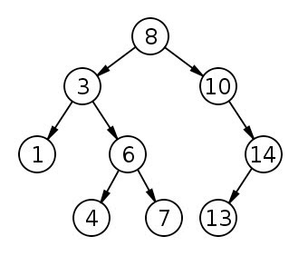

Árvore Binária de busca
O algoritmo de busca acontece numa comparação de maior e menor, que decide em qual sub-árvore o nodo se encontra, na da esquerda ou direita, levando em conta o valor da chave;
2

Slide 5
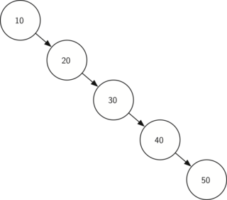
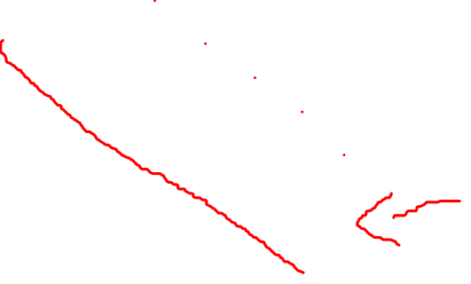
Árvore Binária de busca
A complexidade no pior caso é O(n), isso acontece porque pode ocorrer de apenas uma das sub-árvores (Esquerda ou direita) receba os nodos, fazendo com ela cresça apenas de um lado deixando ela totalmente desbalanceada;

Slide 6
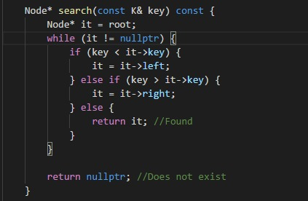
Árvore Binária de busca
Algoritmo de busca em uma árvore binária;

Slide 7
Árvore AVL
É uma árvore de busca binária altamente balanceada, criada em 1962 pelos soviéticos Adelso Velsky e Landis;
Ela é considera altamente balanceada porque tanto nas inserções quanto nas exclusões é executado um algoritmo que faz o balanceamento, fazendo que as sub-árvores da direita e a da esquerda tenham quase a mesma altura;

Slide 8
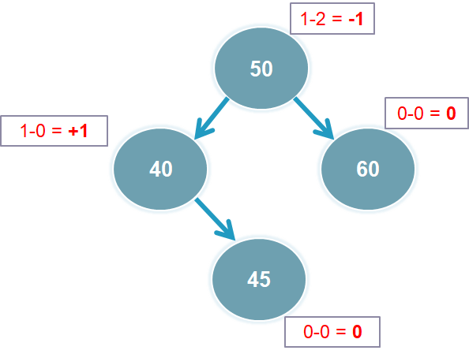
Árvore AVL
Diferentemente da árvore binária de busca, a árvore AVL carrega em seu nodo uma outra informação que é utilizada para realizar seu balanceamento, que é conhecida como fator de equilíbrio.
A fórmula do fator de equilíbrio é descrita como fh = (hdireita - hesquerda). O valor de fh deve sempre estar entre (-1,0,1).
Fator de Equilíbrio

Slide 9
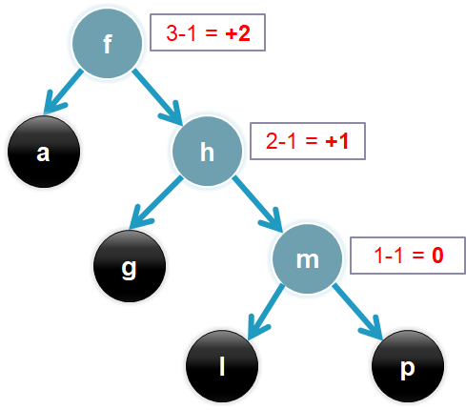
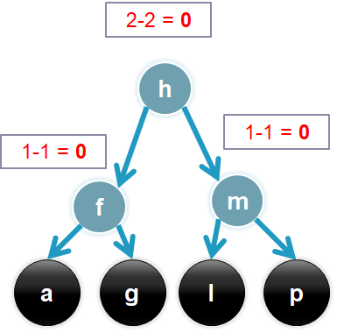
Árvore AVL
Quando acontece de o fator de equilíbrio estiver maior que 1 e menor que -1, deve-se realizar as rotações (movimentos que vão balancear a árvore).

Slide 10
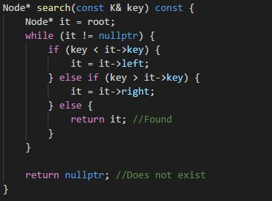
Árvore AVL
o algoritmo de busca em uma árvore AVL

Slide 11
árvore sbb
O balanceamento da árvore SBB é semelhante ao da AVL, porém com duas regras mais complexas.
A primeira é que da raiz até as folhas da árvore deve-se ter o mesmo números de ponteiros verticais.
E a segunda é que não pode ter dois ponteiros na horizontal em sequência;
Árvore SBB também é uma árvore extremamente balanceada porque ao inserir e excluir algum nodo é executado um algoritmo que balanceia a árvore.

Slide 12
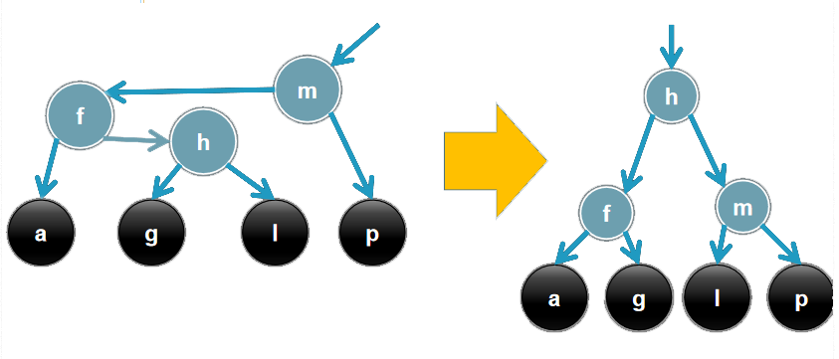
árvore sbb
Na árvore SBB existem as ações de contenção, semelhantes as rotações do árvore AVL.

Slide 13
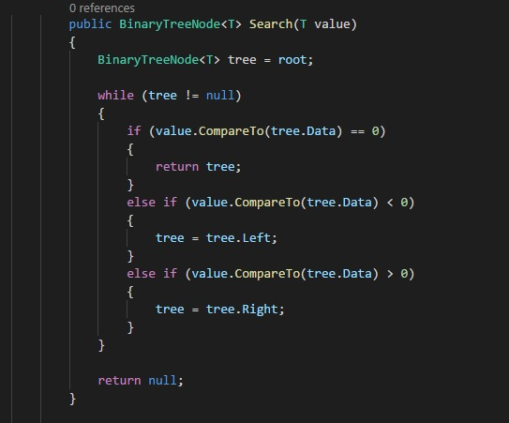
árvore sbb
O algoritmo de busca em uma árvore SBB

Slide 14
complexidade de árvores balanceadas
A complexidade de pior caso de árvores balanceadas, é diferente da árvore binária por conta do balanceamento. Uma busca em uma árvore balanceada tem complexidade de O(log n), pois a cada ramificação (nível) da árvore é diminuído a quantidade de nós pelo qual é preciso percorrer para encontrar algum valor que esteja na árvore;

Slide 15
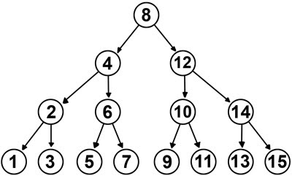
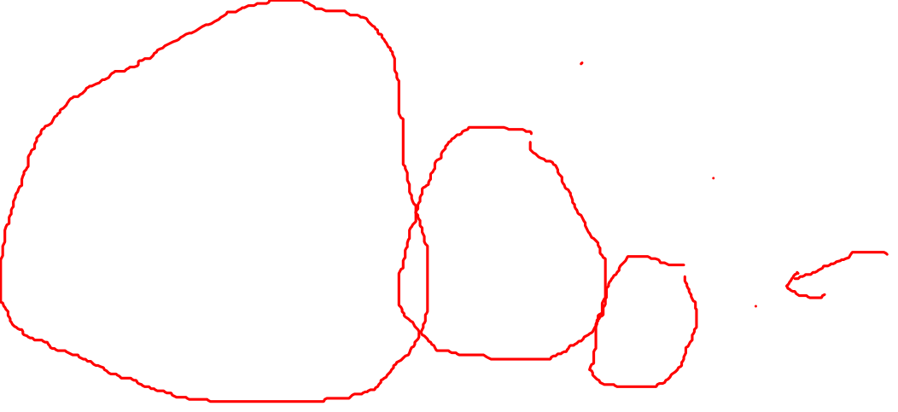
complexidade de árvores balanceadas

Slide 16
Comparação entre as 3 árvores
Com isso podemos notar que as buscas realizadas em árvores balanceadas (AVL e SBB) tem uma complexidade no pior caso menor que uma árvore não balanceada (árvore binária).

